Slide 1
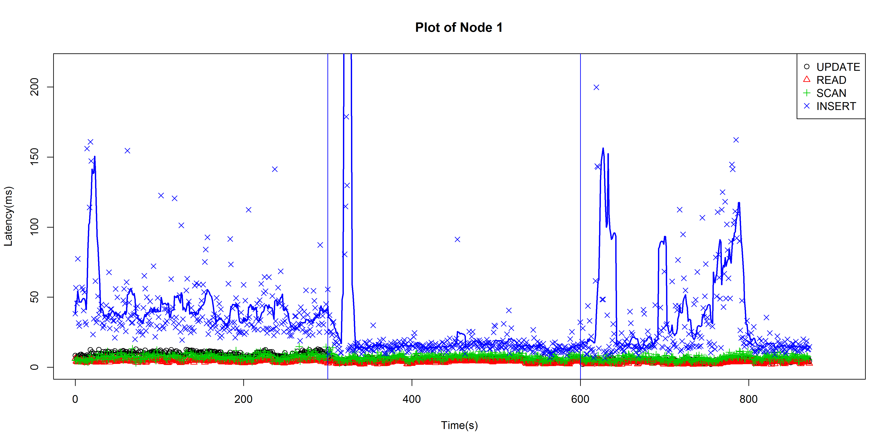
(Hoge) beschikbaarheid: PostgreSQL
1
2
Piek wanneer stop: disconnecten van alle connecties
Tijdens downtime: Insert & Update gaan sneller
Recovery faalt: Geen connecties bij recovery
Notes:
Pgpool –II (PostgreSQL)
--------------------------
Bij het uitschakelen van een datanode, een PostgreSQL server, worden de huidige connecties allemaal onderbroken, daarna kan er opnieuw geconnecteerd worden. Dit is te zien aan de hoge piek op tijdstip (1) waar de latency tijdelijk hoger is doro het moeten opzetten van nieuwe connecties.
Tijdens het onbeschikbaar zijn van de datanode, is er nog maar 1 datanode actief. Uit de grafiek blijkt dat de schrijfqueries (update en insert) een lagere latency hebben. Onder lage load kan dit verklaard worden doordat een schrijfoperatie nog maar naar 1 datanode ipv. 2 moet gestuurd worden.
Op tijdstip (2) wordt de datanode terug ingeschakeld en start de recovery van de datnode. Bij Pgpool is het nodig dat tijdens recovery, alle andere connecties met de database verbroken worden. Omdat in deze test er nog andere connecties met de database zijn, slaagt de recovery niet.
In de grafiek kunnen er wel verschillende fases van de recovery gevonden worden, dit is de reden dat de latency zo schommelt vanaf 600s.

Slide 2
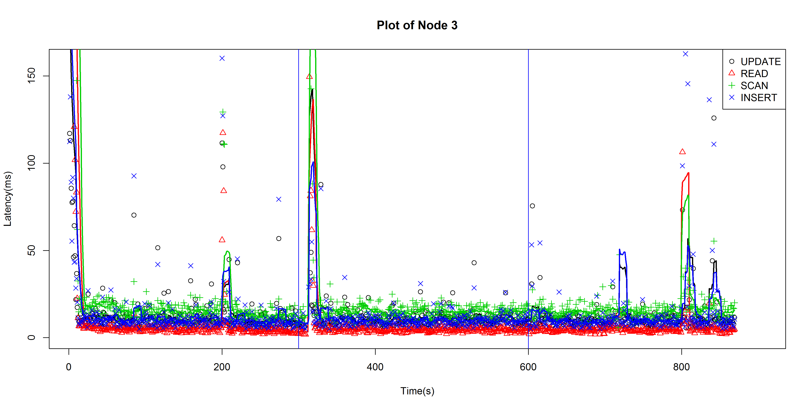
Hoge beschikbaarheid: HBase: stop
1
2
Piek wanneer Regionserver plat
1 server minder geen effect op de gemiddelde latency
Notes:
HBase (stop)
--------------
Bij het uitschakelen van de service op datanode, een HBase Regionserver, gaat de latency tijdelijk omhoog. Deze piek is te verklaren door het opnieuw te verdelen van de sharding in de regions, andere Regionservers nemen de verantwoordelijkheid over voor de keys die aan de dataserver toegedeeld waren.
Tijdens het uitgeschakelend zijn van de dataserver is er
Bij het opnieuw inschakelen van de de dataserver

Slide 3
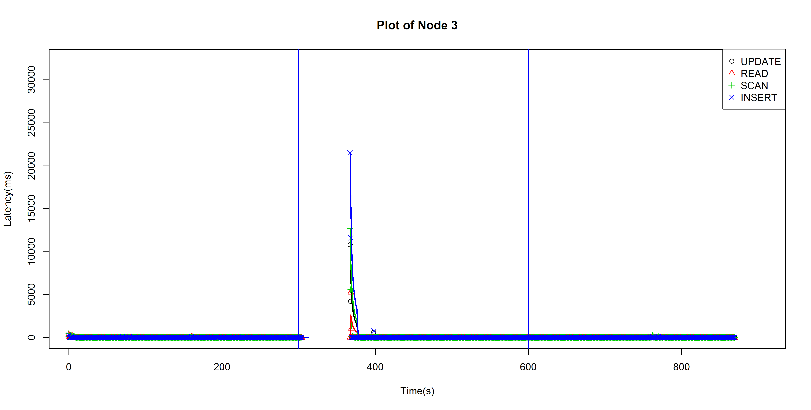
Hoge beschikbaarheid: HBase: kill
1
2
Zeer grote piek wanneer Regionserver down: 20s

Slide 4
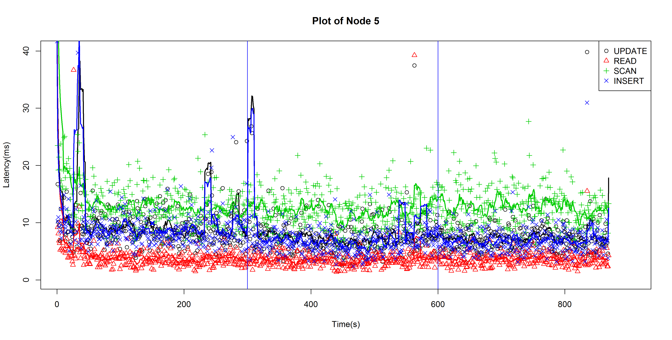
Hoge beschikbaarheid: Hadoop: stop

Slide 5
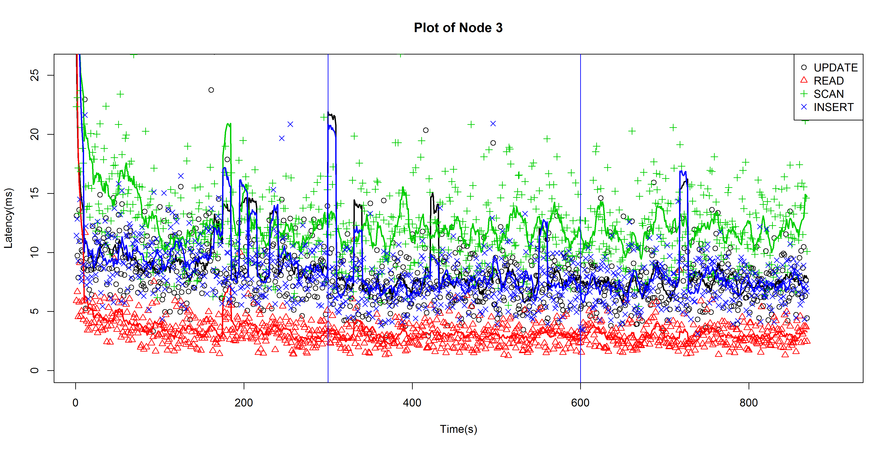
Hoge beschikbaarheid: Hadoop: kill

Slide 6
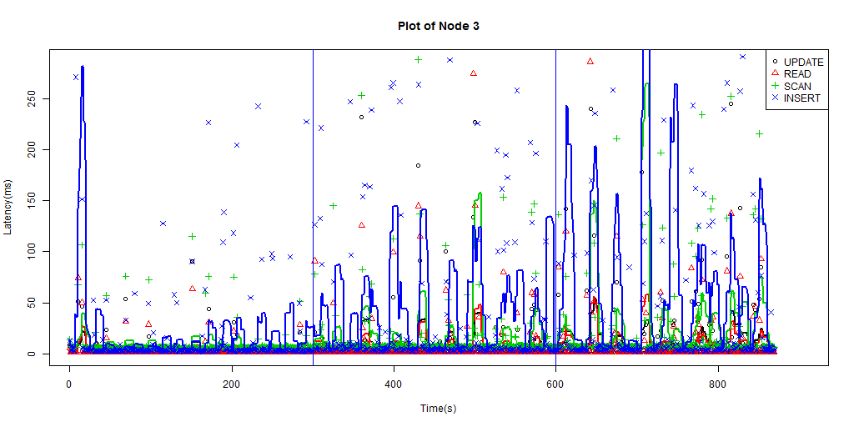
Hoge beschikbaarheid: MongoDB: (???)
1
2
Zonder preload van 300 000 entries
Bij grotere datasets wordt insert latency groter

Slide 7
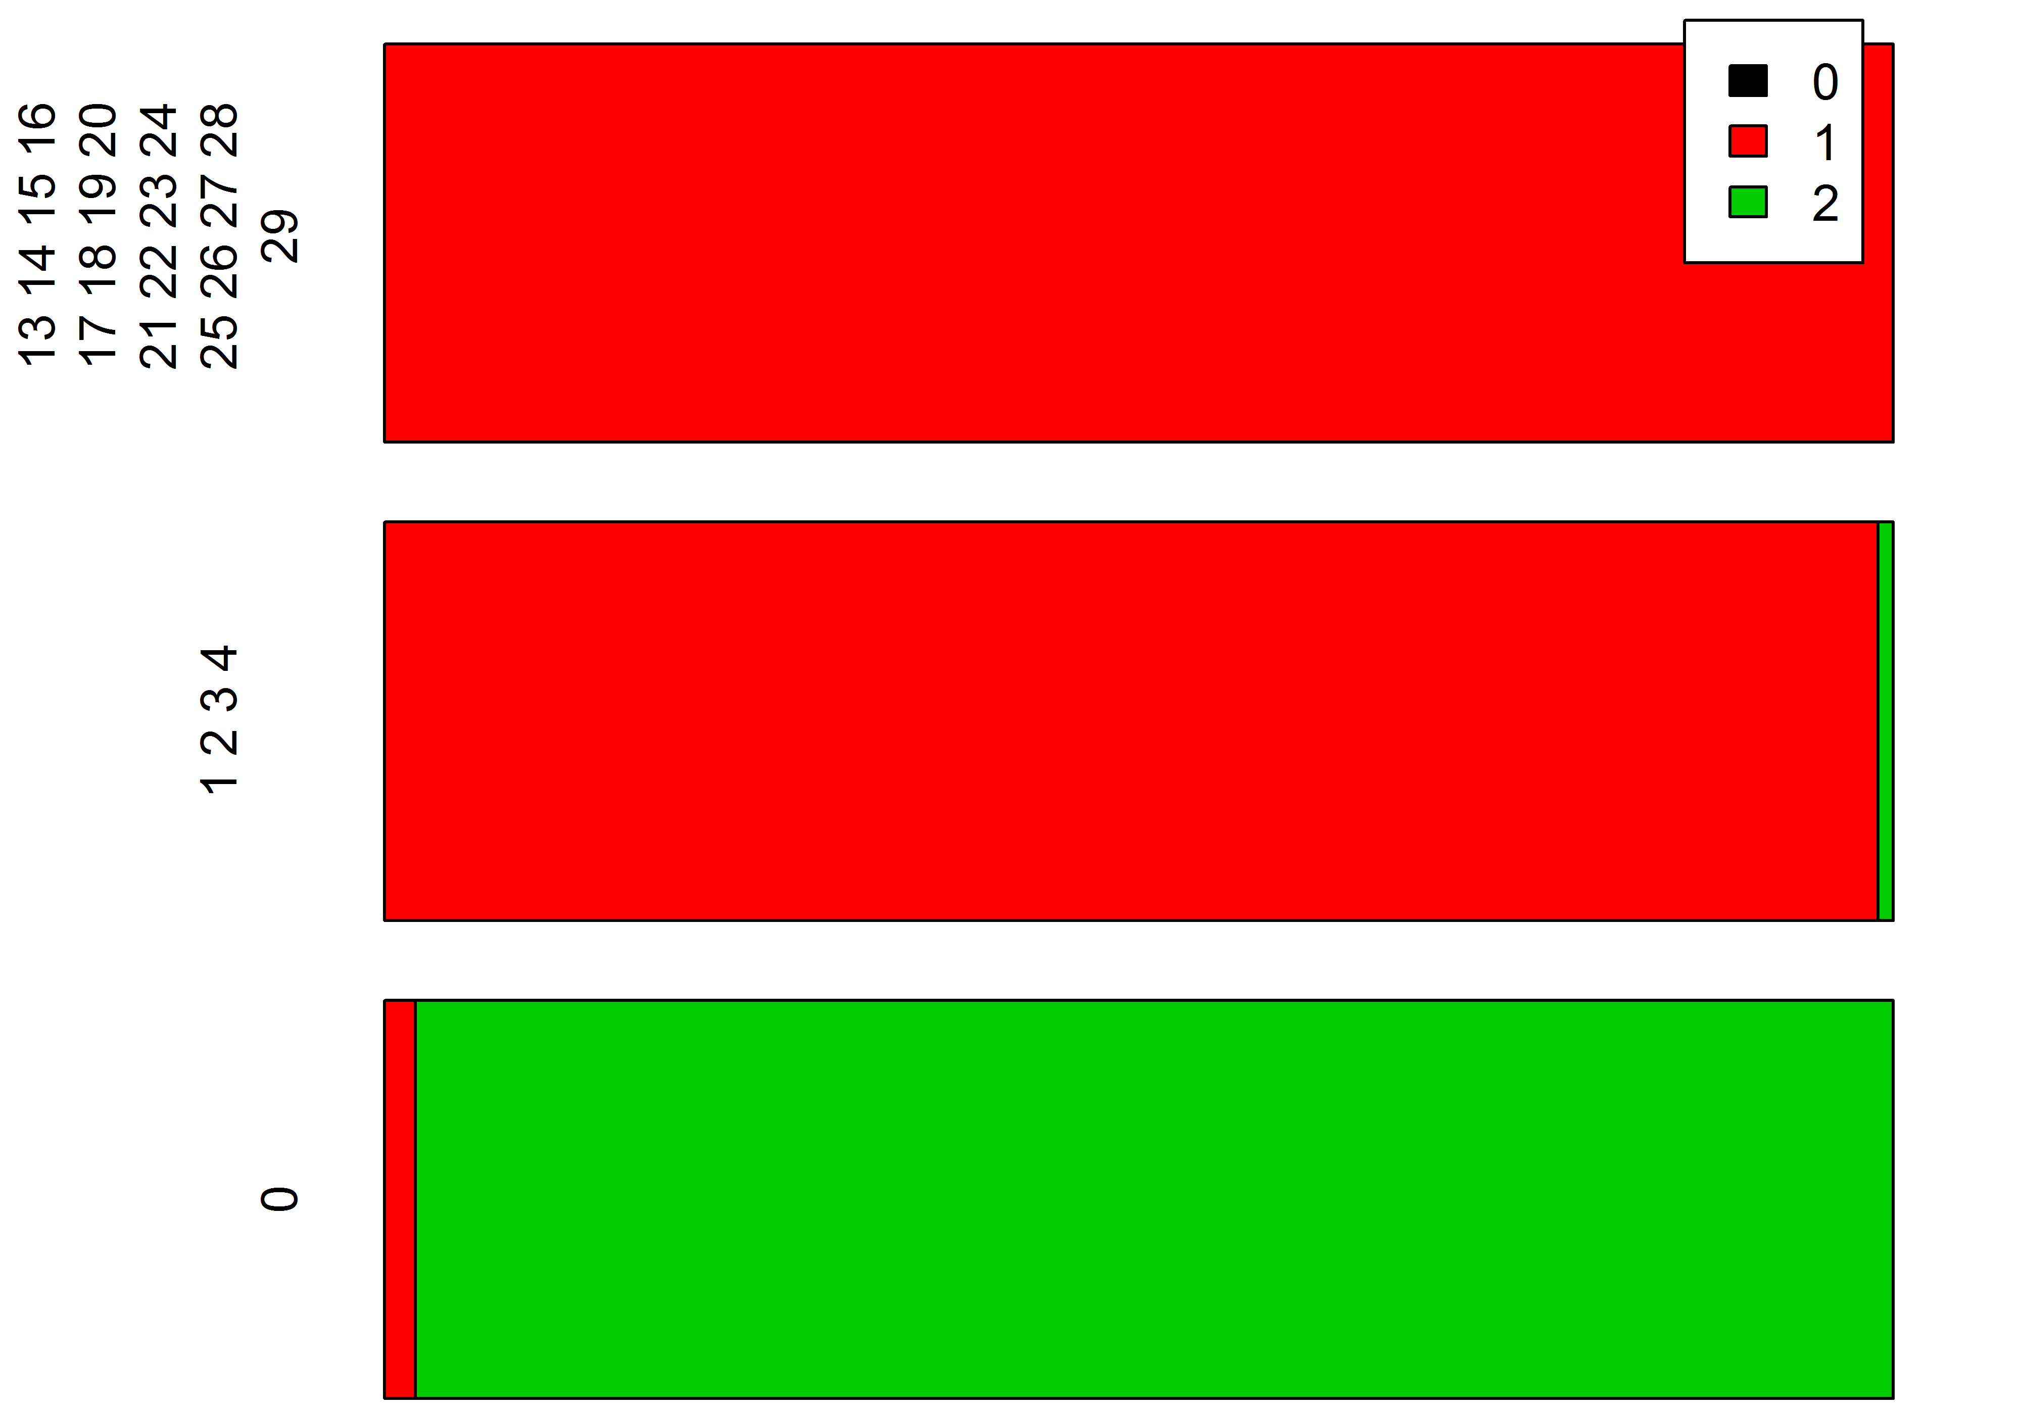
Consistency: HBase: Aantal verschillende waarden gelezen
Lees thread ID
Amount
Notes:
16ms is er consistency

Slide 8
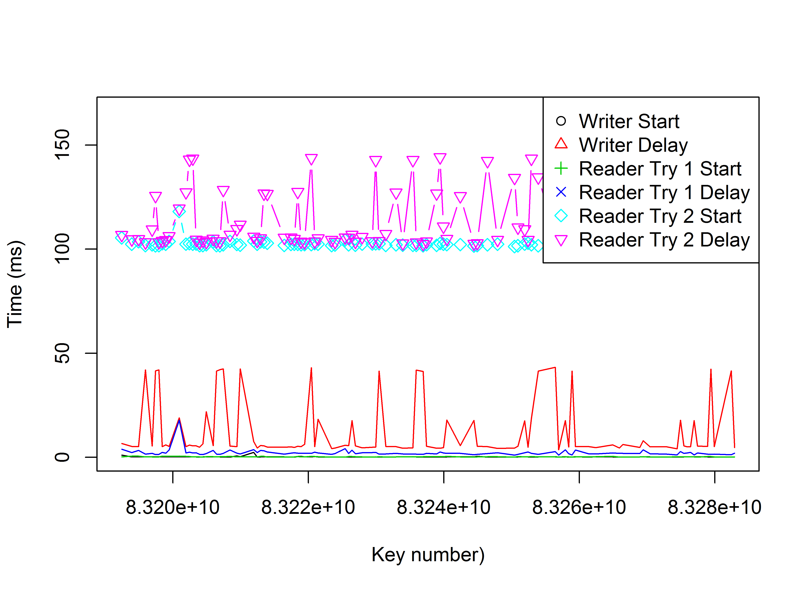
Consistency: HBase – Reader 0

Slide 9
Consistency: HBase – Reader 0

Slide 10
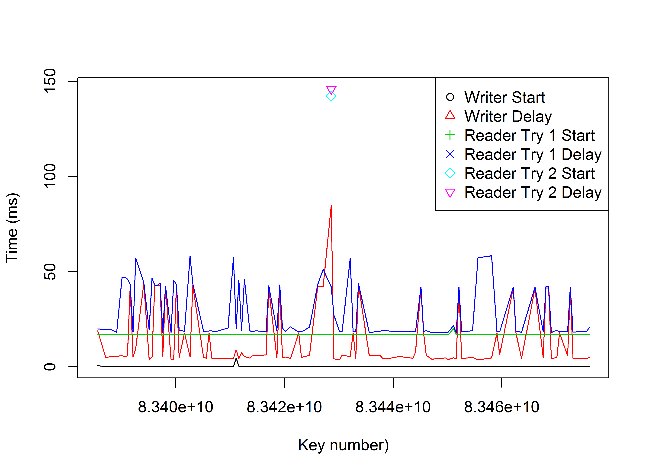
Consistency: HBase – Reader 1

Slide 11
Consistency: HBase – Reader 1

Slide 12
Consistency: HBase – Reader 1

